Slide 1

Презентація на тему: «Як святкують день студента у різних країнах світу»
Студе́нт – це учень вищого, у деяких країнах і середнього навчального закладу.
В Україні студент - це особа, яка в установленому порядку зарахована до вищого навчального заклвду та навчається за денною (очною), вечірньою або заочною, дистанційною формами навчання з метою здобуття певних освітнього й освітньо-кваліфікаційного рівнів.

Slide 2
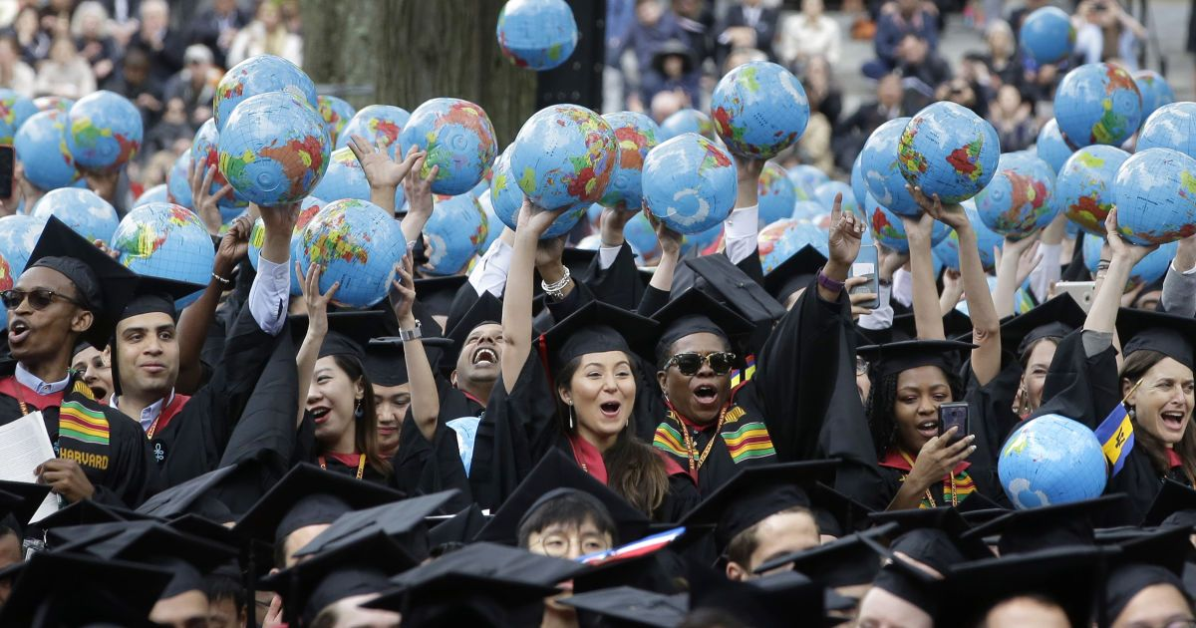
Як відзначають день студента
Спочатку День студента відзначали як день студентської солідарності та мультикультуралізму університетів. Згодом він набув більш загального значення.
Наразі День студента в Україні вважається святом молодості та студентської активності, його незмінними атрибутами стали вечірки та розважальні святкування.
Усталеної традиції святкування Дня студента в Україні немає. Цього дня, як правило, згадують та виконують студентський гімн Gaudeamus igitur, у вищих навчальних закладах відбуваються присвячені святу заходи.

Slide 3
Історія міжнаподного дня студента
Фундаментом започаткування свята стали трагічні події 1939 року. В Чехословаччині під час мирної демонстрації один зі студентів був важко поранений поліцією. Травми були несумісними із життям, тож він помер. Це викликало обурення та масові протести студентів. Через це окупаційна німецька влада закрила чеські університети на три роки, а студентів заарештовували, жорстоко били й мордували в тюрмах. У час осінніх холодів студентів виганяли у самих піжамах і викидали їхні речі на вулицю.
У пам'ять про ті трагічні події на Всесвітньому конгресі студентів 17 листопада 1941 року в Лондоні був запроваджений Міжнародний день студента. Цей пам’ятний день відзначають на рівні Організації Об'єднаних Націй.

Slide 4


Прикмети до міжнародного дня студенту
День 17 листопада вже встиг обрости безліччю цікавих прикмет. Вважається, що кожен студент, навіть якщо він навчається на першому курсі, повинен у цей день випити трохи алкоголю, інакше він «завалиться» на першій же сесії.
Практично всі студенти, які живуть в гуртожитку, проводять ритуал 17 листопада з назвою «шара, прийди!» Для цього заліковку в розкритому вигляді висовують у відкрите вікно і тричі голосно кричать «Шара, прийди до мене!». Вважається, що студент, який це зробить, здасть найближчу сесію «без хвостів». Вірити в прикмети чи ні – особиста справа кожного, однак секрет успішного навчання є – це хороші знання.

Slide 5
Присяга першокурсника
У цю пам’ятну годину вступу до великої сім’ї студентства нашої незалежної України я – студент І-го курсу Відкритого міжнародного університету розвитку людини «Україна», перед моїми однокурсниками, викладачами і батьками урочисто присягаю:
1. Бути відданим Україні.
2. Наполегливо й сумлінно вчитися.
3. Формувати в собі глибокі професійні якості.
4. Берегти українську мову – духовний скарб нашого народу.
5. Прилучатися до надбань культури українського народу та примножувати їх.
6. Збагачувати інтелектуальний, творчий і культурний потенціал Університету, шанувати і примножувати його славні традиції.
7. Формуватися як громадянин, здатний до свідомого громадянського вибору, відстоювати інтереси держави.
8. Розвивати в собі національну самосвідомість і самоповагу, продовжуючи кращі традиції української інтелігенції, віддати на благо Батьківщини всі свої здібності і здобуті знання.
9. Шанувати особисту гідність людей, їхні погляди, національні та релігійні почуття.
10. Дотримуватися статуту, правил навчання та внутрішнього розпорядку Університету «Україна».
11. Дбати про добре ім’я Університету «Україна», примножувати його досягнення.
12. Бути гідним високого звання студента Університету «Україна».
Присягаю! Присягаю! Присягаю! Присягаю!

Slide 6
День студента в Португалії
.
Студенти співають оди біля пам'ятника королю Португалії. Супроводжується гуляння співом різних музичних колективів у міських парках. В обов'язковому порядку проводиться хода студентів. Учні вузів марширують через все місто. Що особливо цікаво, що кожен внз має свою унікальну форму, яка повинна бути на студентів під час ходи. В руках у студентів традиційно знаходяться палички з стрічками, а поруч зі студентами їде машина, яка також яскраво прикрашена. У кузові машини перебувають випускники вузу, а першокурсники змушені повзти по дорозі. В цей день тут проводиться церковна служба. В кінці свята стрічки спалюють. Незалежно від того, в якій країні святкують «Міжнародний день студента», суть цього свята залишається незмінною – «відтягнутися на всю котушку». І це не дивно – адже студентські роки прийнято вважати найкращим часом з усієї життя.

Slide 7
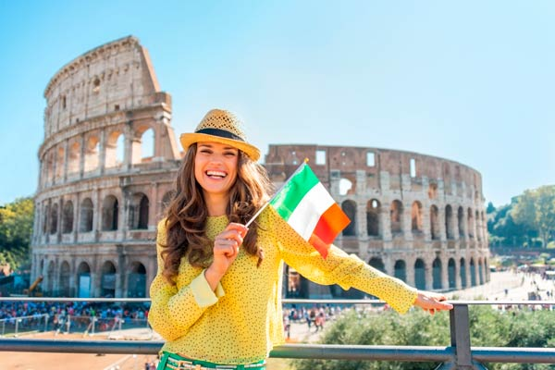
День студента в Італії
В Італії існує - студентський тиждень. Він майже не відрізняється від інших і зазвичай посідає перший тиждень нового семестру. Студенти, у яких закриті всі борги з навчання, можуть не відвідувати заняття та відпочити від домашніх завдань. Деякі групи намагаються зібратися та організувати маленький захід, щоб згуртувати колектив та створити дружню атмосферу. Слід зазначити, що не всім подобається цей тиждень, і особливо викладачам

Slide 8
День студента у Франції
Студенти Франції та їх Gala
У студентів Франції немає точної дати святкування, проте кожен із студентів обов’язково знає про Gala, іншими словами – день “урочистого прийому”. Студенти самі обирають день святкування, яке зазвичай закінчується масштабними вечірками. Особливим це свято є для студентів-медиків. Адже уже після перших екзаменів перед питанням “вильоту” стає мало не половина студентів. Так що закриття сесії у них перетворюється на величезні веселощі.

Slide 9
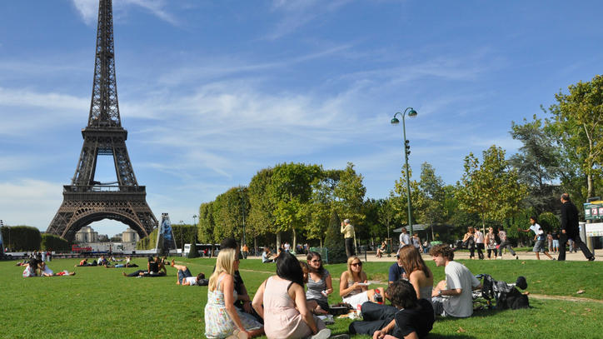
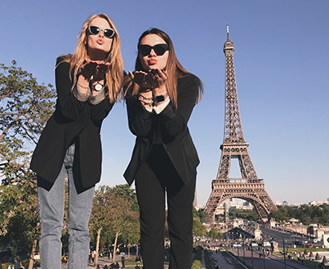
З ДНЕМ СТУДЕНТА!

Slide 10
ГРУПА ГДД-122К
Презентацію робила: Пастушенко Вероніка
Інформацію збирали: Шевченко Софія, Савенко Кіра, Шарпата Дарнина

